Slide 1

NÁZEV ŠKOLY: Základní škola Vysoké Mýto, Knířov
JMÉNO AUTORA: Mgr. Marta Suchomelová
ŠABLONA: III/2 Inovace a zkvalitnění výuky prostřednictvím ICT
VZDĚLÁVACÍ OBLAST: Lidé a čas
PRO ROČNÍK: 4. DATUM: 28.1.2012
NÁZEV MATERIÁLU: VY_32_INOVACE_01_DUMč.6_KNÍŽE VÁCLAV
ČÍSLO MATERIÁLU: 6
Metodický list / anotace:
-Prezentace se může využít při vlastivědě ve 4.ročníku při výuce dějepisné části, ve které se žáci seznamují s nejstaršími dějinami České republiky.
-Žáci se seznamují se životem knížete Václava, poznávají důležité události z období jeho vlády. Při prezentaci si dělají poznámky a zjišťují podrobnější informace z encyklopedií nebo na hypertextovém odkazu kníže Václav. Prezentaci mohou doplnit četbou příběhů o životě knížete Václava a pověsti o blanických rytířích.
-Na závěr prezentace je umístěno malé opakování, které si žáci mohou vypracovat.

Slide 2
KNÍŽE VÁCLAV

Slide 3
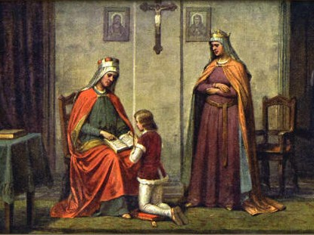
• kníže Václav byl synem Vratislava I. a vnukem Bořivoje
• po smrti otce nemohl vládnout, byl nezletilý, o vládu se
dělila matka Drahomíra a babička Ludmila
• knížete Václava a
jeho bratra Boleslava
vychovávala
babička Ludmila
KNĚŽNA LUDMILA, VÁCLAV, KNĚŽNA DRAHOMÍRA

Slide 4
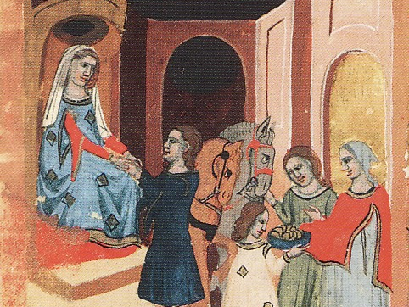
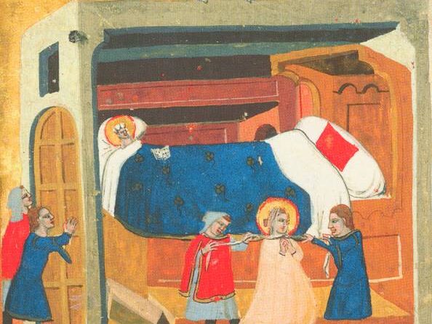
• kněžna Drahomíra se
obávala vlivu Ludmily,
proto ji dala zabít
KNĚŽNA DRAHOMÍRA
POSÍLÁ VRAHY ↑
←SMRT KNĚŽNY LUDMILY
ILUSTRACE Z DALIMILOVY KRONIKY

Slide 5
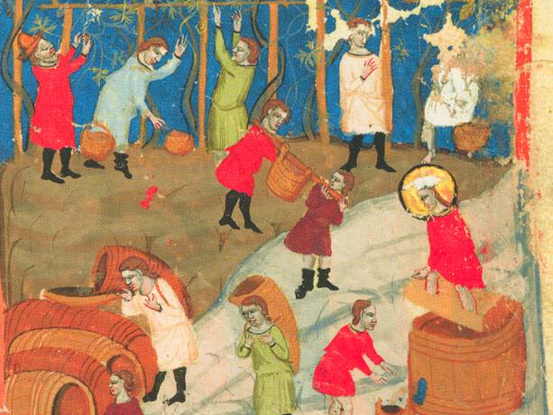
• kníže Václav byl vzdělaný, uměl číst a psát
• byl statečný – aby zabránil bitvě, vyzval silnějšího
protivníka-knížete Radslava k osobnímu souboji a zvítězil
• vládl moudře
• pro zachování míru
se zavázal odvádět
poplatek německému
králi
• vládl v letech
924 - 935
DALIMILOVA KRONIKA-KNÍŽE PŘI PRÁCI NA VINICI

Slide 6
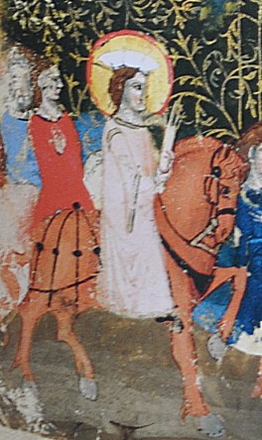
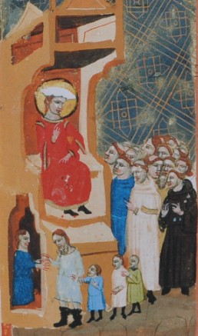
• kníže Václav podporoval křesťanství
• na pražském hradišti založil rotundu sv. Víta
(na jejím místě byla později postavena gotická katedrála)
ILUSTRACE
DALIMILOVA KRONIKA

Slide 7
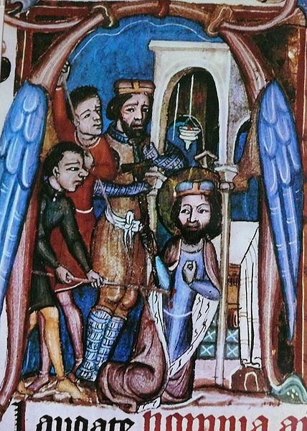
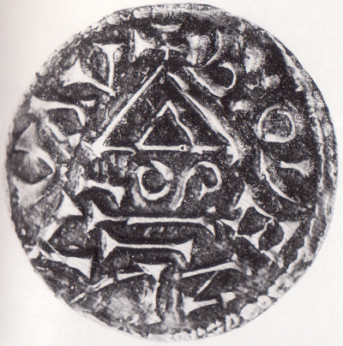
• bratr Boleslav nesouhlasil s vládou knížete Václava a
chtěl vládnout
• pozval Václava na svůj hrad
ve Staré Boleslavi a se svou
družinou jej zabil
• Boleslav se stal knížetem,
rozšířil české knížectví,
dal razit první české mince –
stříbrné denáry
MALBA ZE 14.STOLETÍ

Slide 8
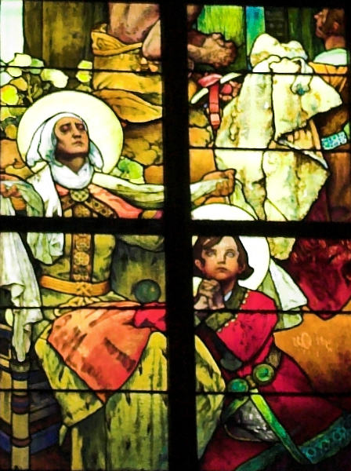
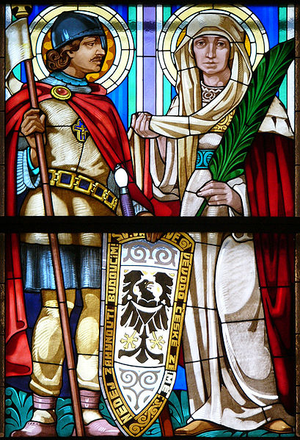
• kníže Václav a kněžna Ludmila byli prohlášeni za svaté
• 28.září – státní svátek na památku sv. Václava

Slide 9
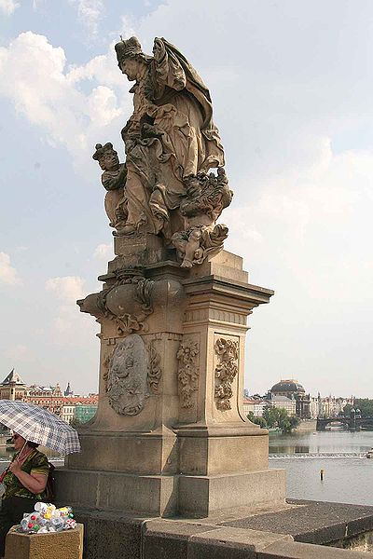
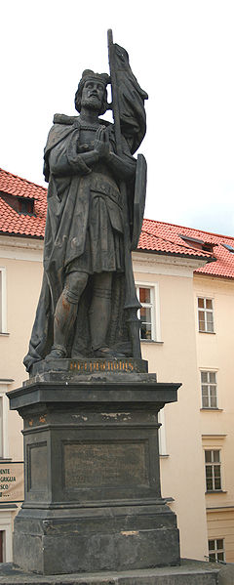
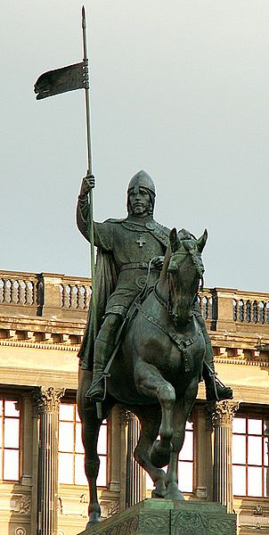
SOUSOŠÍ SV. LUDMILY SV. VÁCLAV SV. VÁCLAV
A SV. VÁCLAVA KARLŮV MOST VÁCLAVSKÉ NÁMĚSTÍ

Slide 10
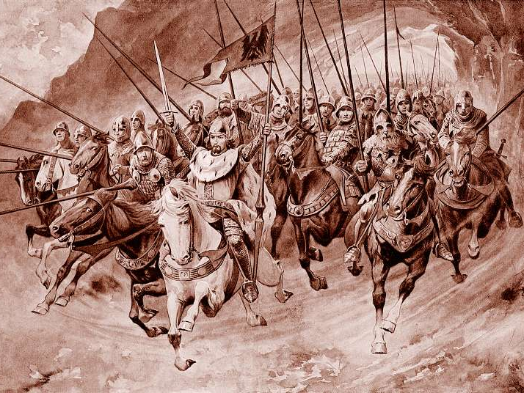
• podle pověsti vyjede z hory Blaníku družina rytířů se
sv. Václavem, až bude česká země v nebezpečí

Slide 11
OPAKOVÁNÍ
1) Jak se jmenoval otec a matka knížete Václava?
Vratislav I. a Drahomíra
2) Jak se jmenoval dědeček a babička knížete Václava?
Bořivoj a Ludmila
3) Jak se projevila statečnost knížete Václava?
při souboji s knížetem Radslavem
4) Jak zemřel kníže Václav?
byl zabit bratrem Boleslavem I.
5) Kde v Praze můžeš vidět sochy knížete Václava?
na Karlově mostě, na Václavském náměstí
6) Jaké je datum státního svátku sv. Václava?
28. září

Slide 12
Použité zdroje
MATHAUSER, Josef. wikipedia [online]. [cit. 3.5.2012]. Dostupný na WWW:
<http://commons.wikimedia.org/wiki/File:Josef_Mathauser_-_kn%C4%9B%C5%BEna_Drahom%C3%ADra,_kn%C3%AD%C5%BEe_V%C3%A1clav_a_Ludmila.jpg
ANONYMOUS. wikipedia [online]. [cit. 3.5.2012]. Dostupný na WWW:
<http://commons.wikimedia.org/wiki/File:Drahomira.jpg
UNKNOW. wikipedia [online]. [cit. 3.5.2012]. Dostupný na WWW:
<http://commons.wikimedia.org/wiki/File:Ludmila_skrceni.jpg
UNKNOW. wikipedia [online]. [cit. 3.5.2012]. Dostupný na WWW:
<http://commons.wikimedia.org/wiki/File:Wenceslaus_vinice.jpg
UNKNOW. wikipedia [online]. [cit. 3.5.2012]. Dostupný na WWW:
<http://commons.wikimedia.org/wiki/File:Vaclav_na_koni.jpg
UNKNOW. wikipedia [online]. [cit. 3.5.2012]. Dostupný na WWW:
<http://commons.wikimedia.org/wiki/File:Vaclav_a_kn%C4%9B%C5%BE%C3%AD.jpg
ANONYMOUS. wikipedia [online]. [cit. 3.5.2012]. Dostupný na WWW:
<http://commons.wikimedia.org/wiki/File:ZapichnutiVaclava_liberviaticus.jpg
ANONYMOUS. wikipedia [online]. [cit. 3.5.2012]. Dostupný na WWW:
<http://commons.wikimedia.org/wiki/File:Boleslav1_denar.jpg
MAŇAS, Michal. wikipedia [online]. [cit. 3.5.2012]. Dostupný na WWW:
<http://commons.wikimedia.org/wiki/File:Svaty_Vaclav_a_Svata_Ludmila_-_glass_window.jpg
KOZÁK, Martin. wikipedia [online]. [cit. 3.5.201]. Dostupný na WWW:
<http://commons.wikimedia.org/wiki/File:Ludmila_Vaclav_Ve-Vitu.jpg
DILIGENT. wikipedia [online]. [cit. 3.5.2012]. Dostupný na WWW:
<http://commons.wikimedia.org/wiki/File:Charles_Bridge_St_Ludmila%26Venceslas.jpg
KARELJ. wikipedia [online]. [cit. 3.5.2012]. Dostupný na WWW:
<http://commons.wikimedia.org/wiki/File:Sv_V%C3%A1clav.jpg

Slide 13
TOŠOVSKÝ, Aleš. wikipedia [online]. [cit. 3.5.2012]. Dostupný na WWW:
<http://commons.wikimedia.org/wiki/File:Wenceslaus_I_Duke_of_Bohemia_equestrian_statue_in_Prague_1.jpg
ČERNÝ, V. wikipedia [online]. [cit. 3.5.2012]. Dostupný na WWW:
<http://commons.wikimedia.org/wiki/File:Cerny-Jirasek.jpg
AUGUSTA, Pavel; HONZÁK, František. Naše vlast. 2.vyd. Praha: Slovart, 2003.
ISBN 8072094408. s. 85.
ČORNEJ, Pavel. Panovníci českých zemí. 1.vyd. Praha: Fragment, 1992.
ISBN 8090107052. s. 9 – 10.
SEMOTANOVÁ, Eva. Atlas českých dějin. 1.díl do roku 1618. 1.vyd. Praha: Kartografie Praha, 1998.
ISBN 807115017. s. 22 – 23.
MANDELOVÁ, Helena. Dějiny českých zemí v obrazech-Na úsvitu českých dějin. 1.souborné vyd.
Praha: Albatros Praha, 2006. ISBN 800001704. s. 100 – 101.

